Slide 1
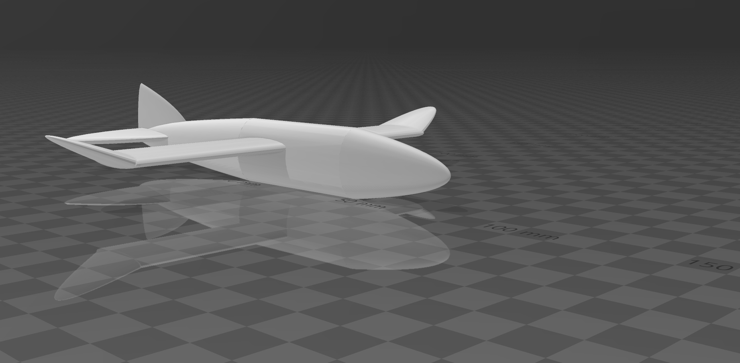
PART 03 3차원 컴퓨터 그래픽스 (무료 웹 3D 모델링, 뷰어 )
20204352 컴퓨터공학과
박수균

Slide 2
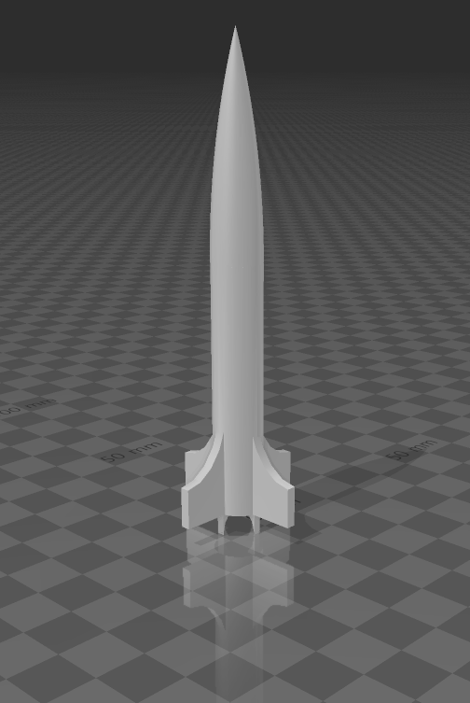
CHAPTER 01 모델링 (3D Object Representation)
CHAPTER 02 투영 (Projection)
CHAPTER 03 렌더링 (Rendering)
CHAPTER 04 무료 웹 3D 모델링 (Tinkercad)

Slide 3
CHAPTER 01 모델링
3D Object
Representation
모델링 방법 | 설명 | 주로 사용되는 분야
다각형 표면 모델링 (Polygon Modeling) | 다각형 면을 사용하여 객체의 표면을 모델링함. | 게임 개발, 시뮬레이션, 일반 3D 모델링
곡면 모델링 (Curve Surface Modeling) | NURBS 및 곡선 곡면을 사용하여 부드러운 곡선과 곡면을 만듦. | 자동차 디자인, 제품 디자인, 공학 응용
솔리드 모델링 (Solid Modeling) | 입체 물체를 정확하게 모델링함. 부울 연산을 사용하여 객체를 결합하거나 수정함. | CAD, 공학 설계, 제조, 제품 디자인
스위핑 (Sweeping) | 프로필을 경로에 따라 이동하여 3D 모델을 생성함. | 파이프, 케이블, 가구 디자인, 건축
프랙탈 모델링 (Fractal Modeling) | 수학적으로 생성된 자기유사한 패턴을 사용하여 복잡한 구조를 만듦. | 지형 생성, 자연 현상 모델링, 예술과 그래픽 디자인
기하학 입자 시스템 모델링 (Geometry Particle System Modeling) | 입자 시스템을 사용하여 특수 효과와 구조를 모델링함. | 특수 효과, 애니메이션, 시뮬레이션, 게임 개발, VFX
3차원 그래픽스의 모델은 실세계나 사람의 상상 속에 존재하는 객체를
3차원 좌표계를 사용하여 표현한 것으로
모델링은 이러한 모델의 형상을 만들어 나가는 과정이다

Slide 4
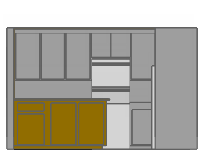
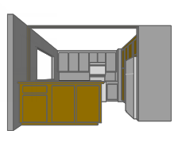
CHAPTER 02 투영
Projection
특징 | 평행 투영(Orthographic Projection) | 원근 투영 (Perspective Projection)
투영 방법 | 모든 선이 평행함 | 원근법을 따름
깊이 및 원근 효과 | 제거됨 | 보존됨
객체 크기 | 모든 객체가 동일한 크기로 보임 | 가까운 객체는 크게, 먼 객체는 작게 보임
사용 사례 | 기술적인 그림, CAD, 2D 스프라이트 렌더링, 아이콘 제작 | 3D 게임, 가상 현실, 시뮬레이션, 컴퓨터 그래픽스
△평행 투영
△원근 투영

Slide 5
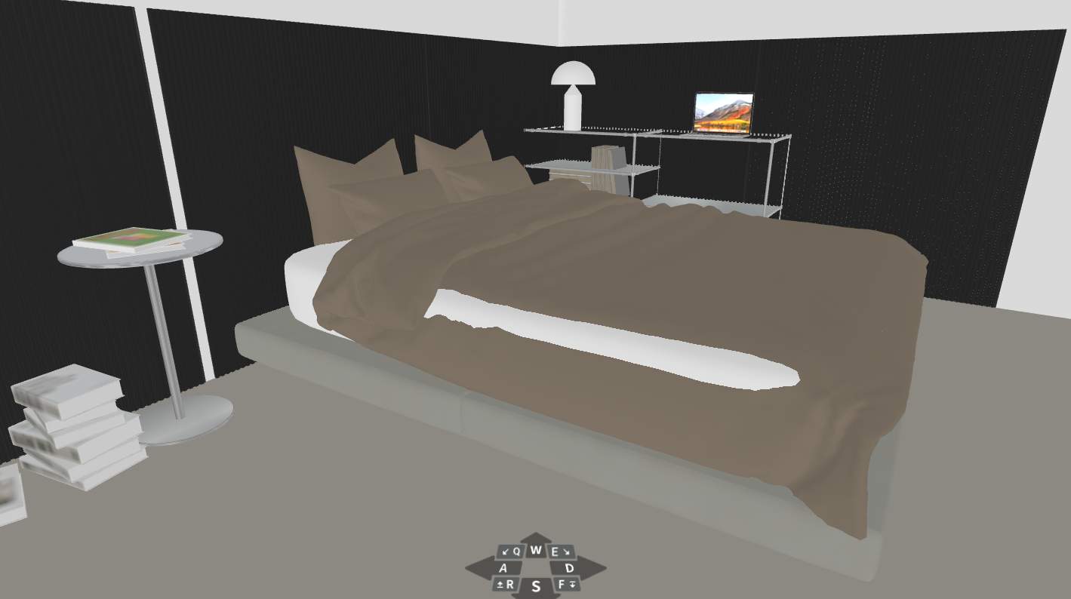
CHAPTER 03 렌더링
Rendering
렌더링은 3D 모델을 2D 이미지로 만드는 과정이다.
이때, 모델의 뒷면을 가리고,
명암과 색상을 추가하며,
질감과 그림자를 표현한다.
이렇게 모델을 현실감있는 그림으로 변화시킨다.
3D 렌더링 전 (오늘의 집 3D 렌더링)

Slide 6
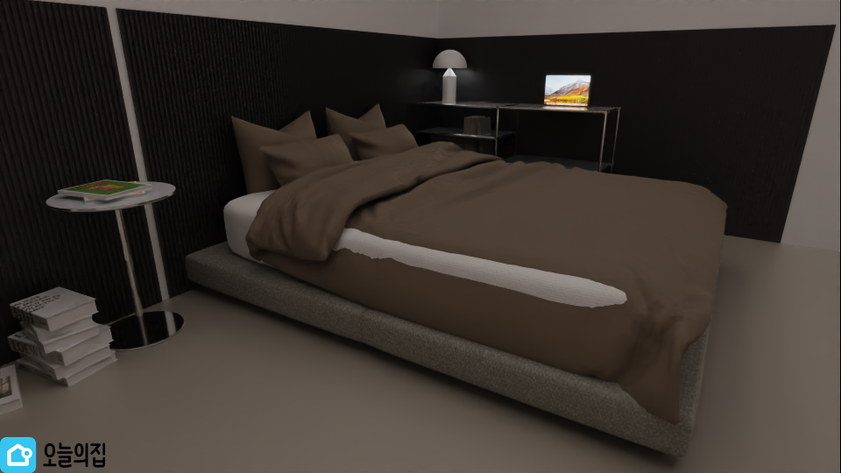
CHAPTER 03 렌더링 Rendering
3D 렌더링 후 (오늘의 집 3D 렌더링)

Slide 7
CHAPTER 04 무료 웹 3D 모델링 (Tinkercad)
Tinkercad란?
3D 모델링 및 디자인을 위한 웹 기반 애플리케이션
초보자 및 교육용으로 이상적인 도구
주요 특징
웹 기반 : 소프트웨어 설치 불필요
사용자 친화적 : 직관적이고 쉬운 인터페이스
블록 기반 모델링 : 블록을 조립하여 모델 생성
텍스처 및 색상 적용 가능
교육용 활용 : 학생들과 교육자를 위한 도구
응용 분야
3D 디자인, 교육용 프로젝트, 3D 프린팅 지원
이점
무료로 사용 가능
3D 모델링에 관한 지식이 없어도 사용 가능

Slide 8
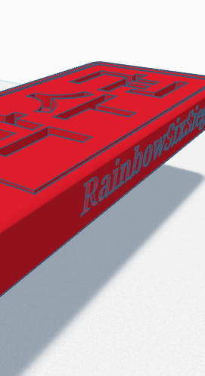
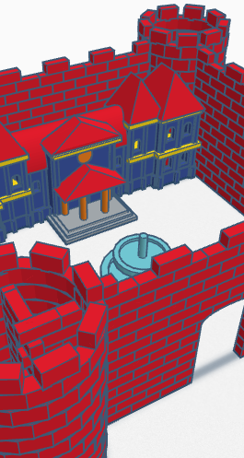
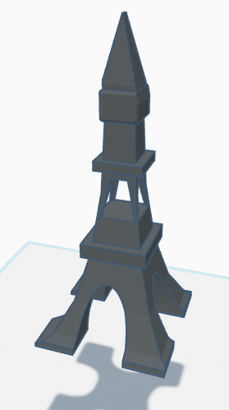
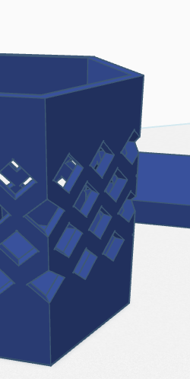

Slide 9
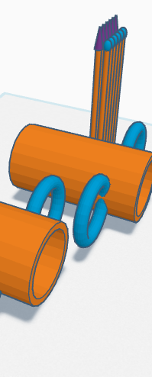
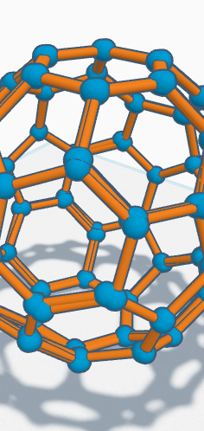
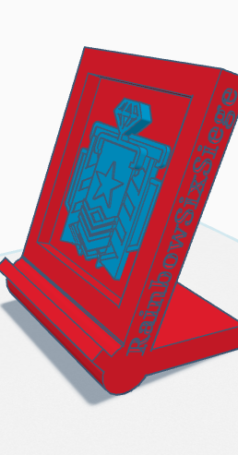
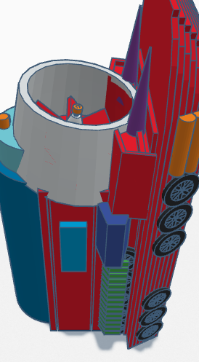

Slide 10
첫 슬라이드의 글라이더와 그 슬라이드의 로켓, 마지막 8장의 3D 모델들은
다 고등학교 방과후에서 만들었습니다.
첫 번째와 두번째 슬라이드의 글라이더와 로켓은 Microsoft store에서 3D Builder라는
뷰어를 이용해 캡쳐했습니다.
CHAPTER 03 렌더링 부분의 방은 “오늘의 집” 에서 본인의
집을 직접 꾸며 볼 수 있도록 제공되는 렌더링 입니다.
감사합니다.

